Slide 1
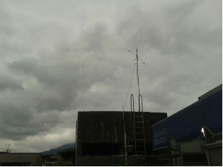
DIY 天線 －沒有工具與軟體
2 BAND MIDLOAD
TRAP照OM的銅線COPY
6米帶20米, 只能用在20米
1:1 BALUN

Slide 2
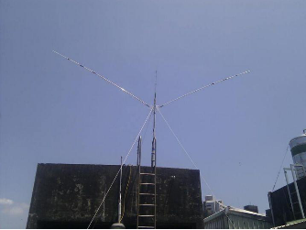
DIY 天線 －沒有工具與軟體
4 BAND －＞失敗
想照OM的線路做，但TRAP完全無法COPY最後失敗
10米／15米／20米
1:1 BALUN

Slide 3
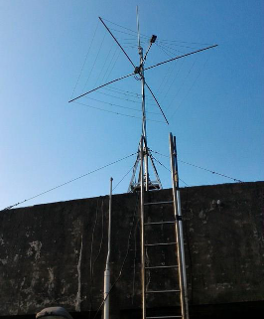
DIY 天線 －901H
5 BAND COBWEBB
算成功因為一直調長度即可
10米／12米／15米／18米／20米
1：4 BALUN
“有沒有可能先算好不要一直調”

Slide 4
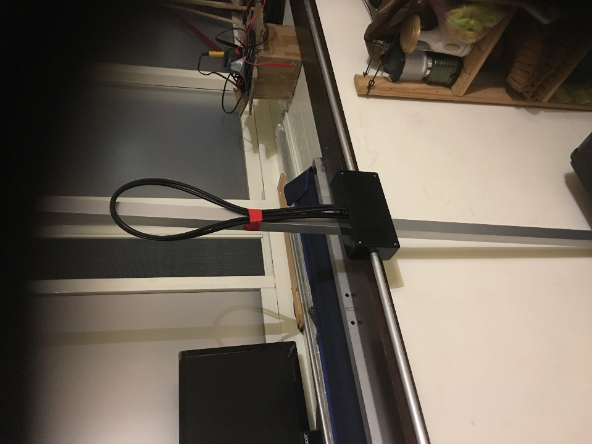
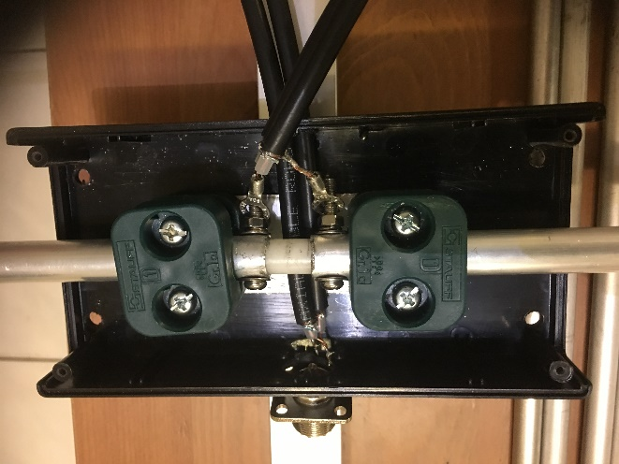
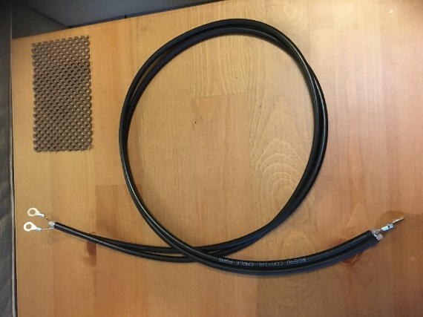
DIY 天線 －MMANA + AW06A
6M YAGI
MMANA算好幾乎沒有調整(發射元件1cm)
6米三單元
50：28 BALUN
50.000 – 50.500 SWR 1.0

Slide 5
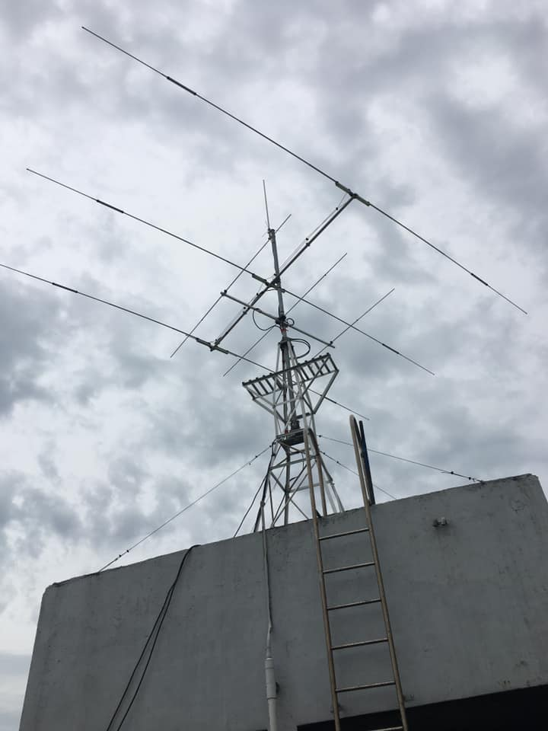
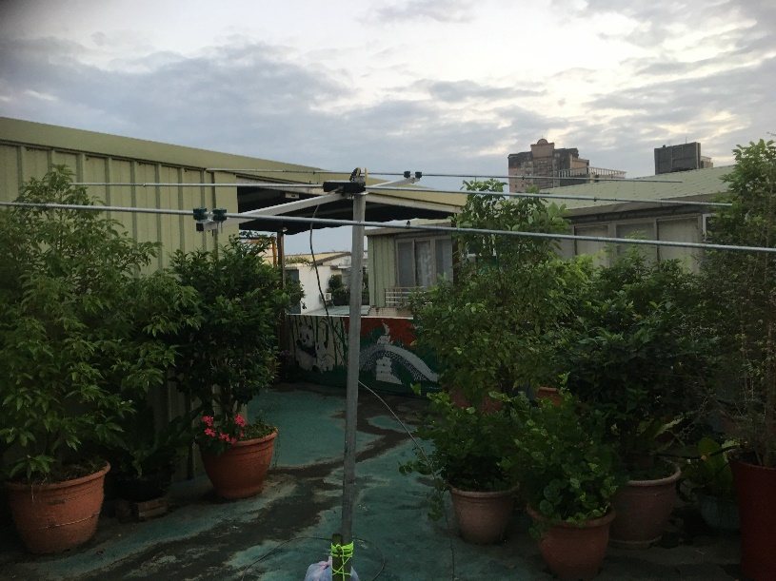
DIY 天線 －MMANA + AW06A
6M YAGI
MMANA算好幾乎沒有調整(發射元件1cm)
6米三單元
50：28 BALUN
50.000 – 50.500 SWR 1.0

Slide 6
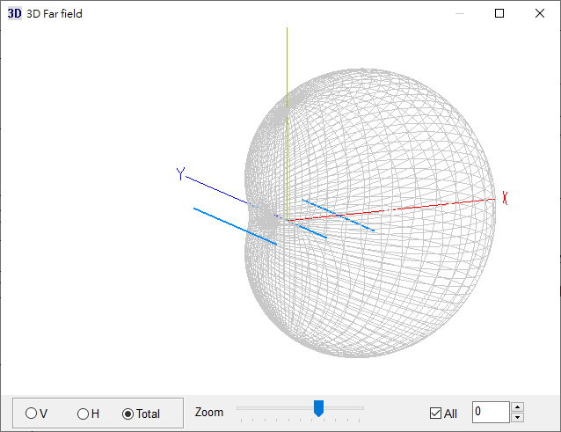
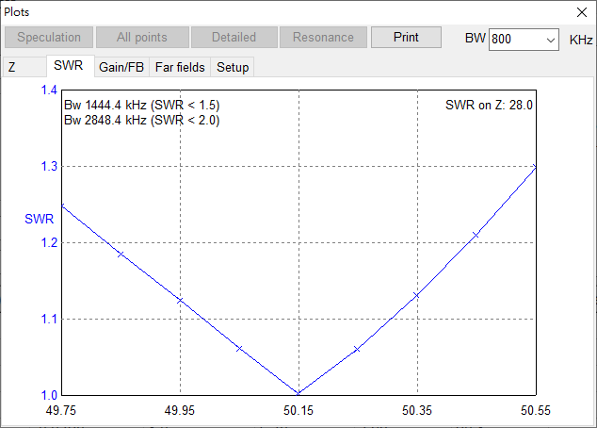
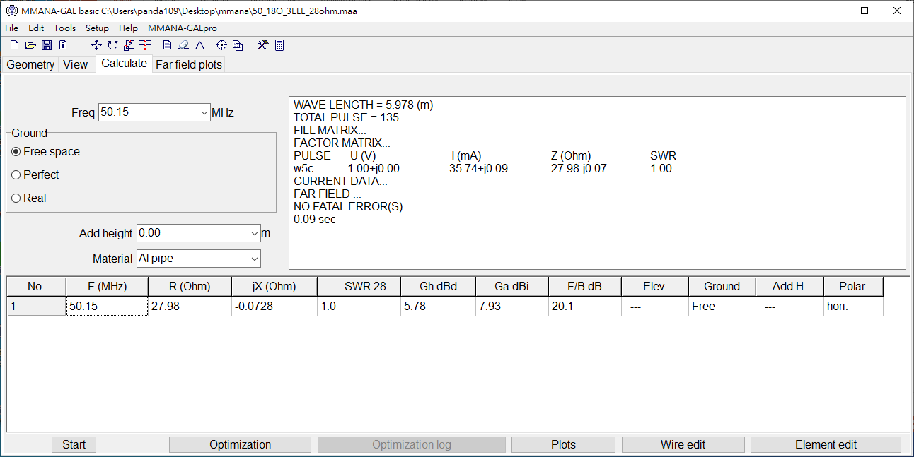
DIY 天線 －MMANA + AW06A
6M YAGI
今年打日本CQ 列為活躍電台(BV7RR/BV7RC/BX2ADE)

Slide 7
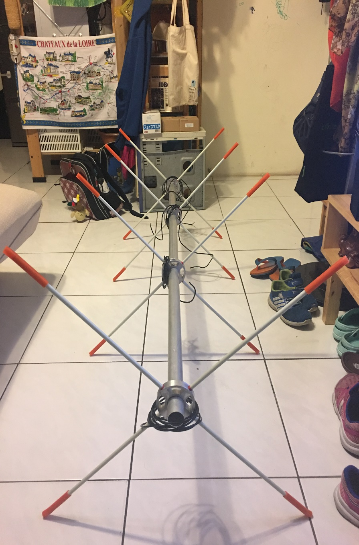
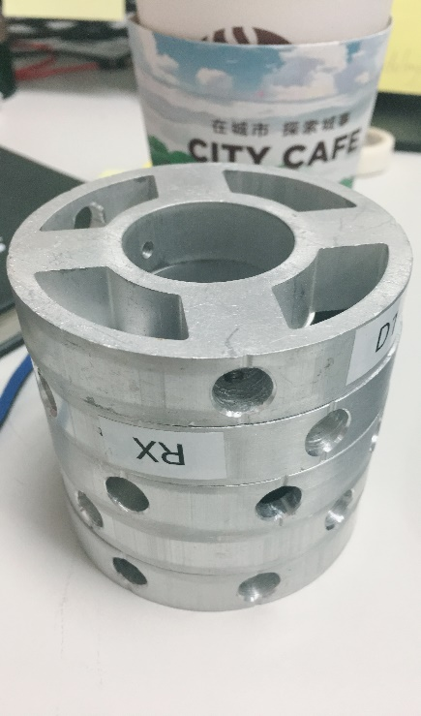
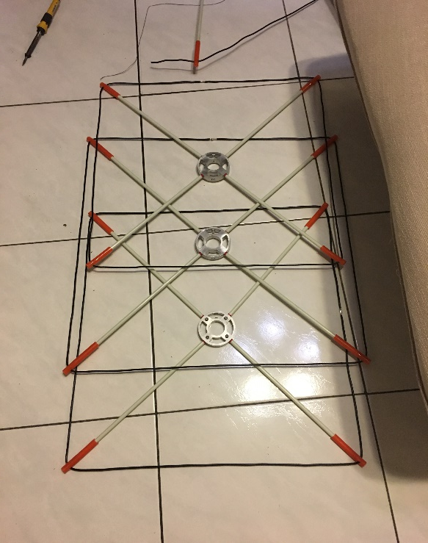
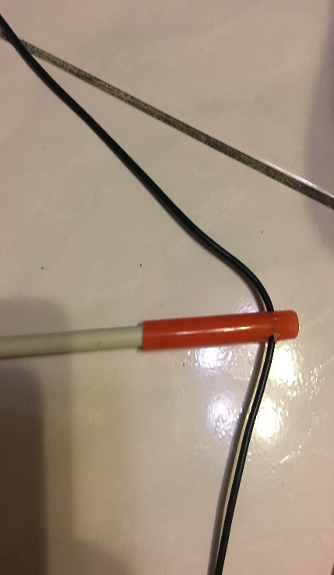
DIY 天線 －MMANA + AA 230
2M QUAD
MMANA算好利用AA 230調整
2米四單元QUAD
1：1 BALUN(1/4 50 Ohm cable尾端短路)

Slide 8
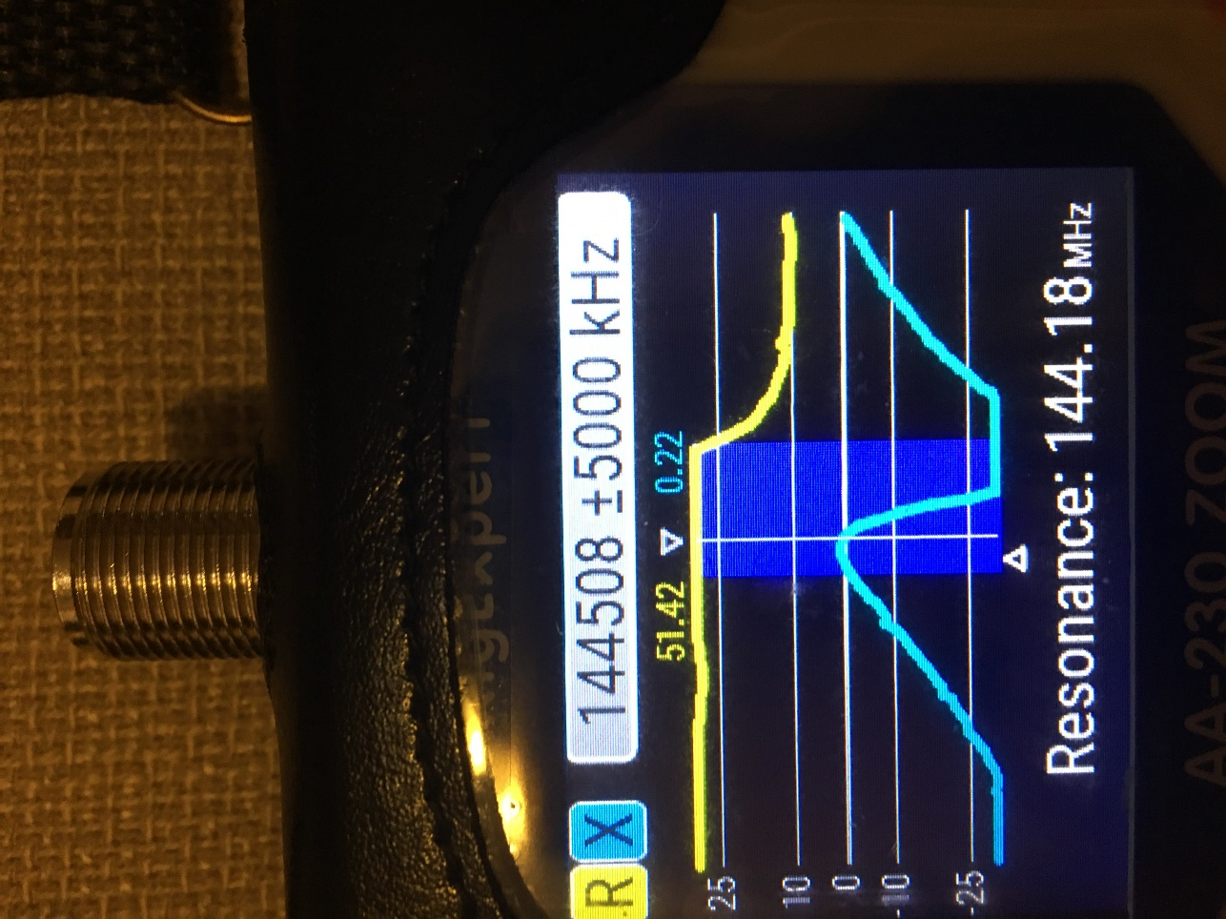
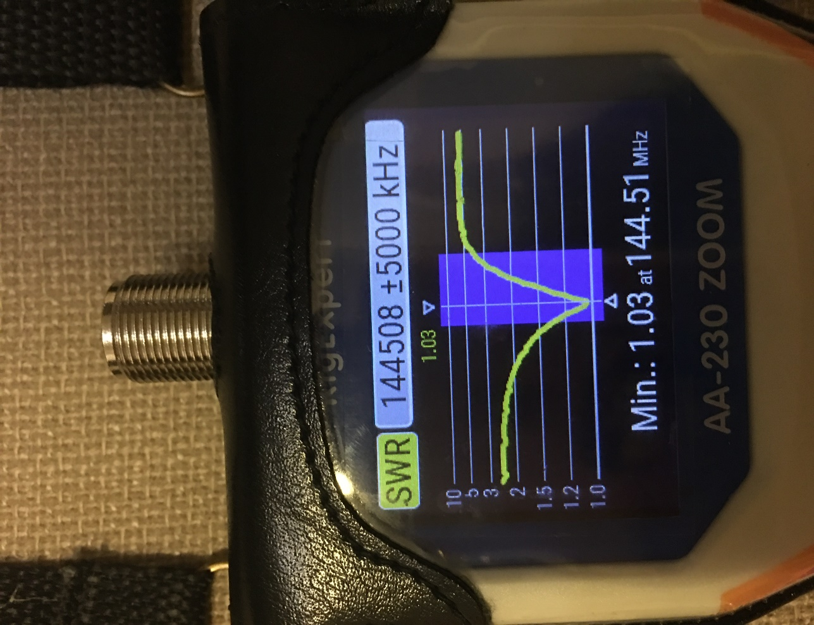
DIY 天線 －MMANA + AA 230
2M QUAD
R vs Jx
SWR

Slide 9
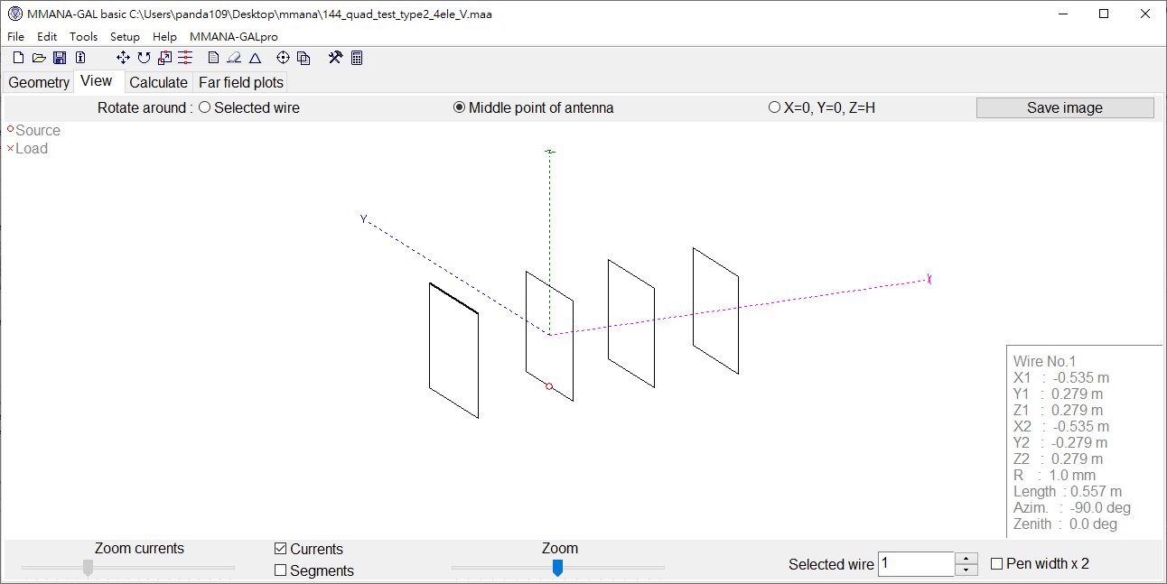
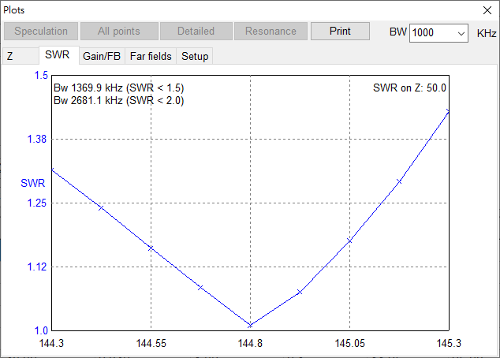
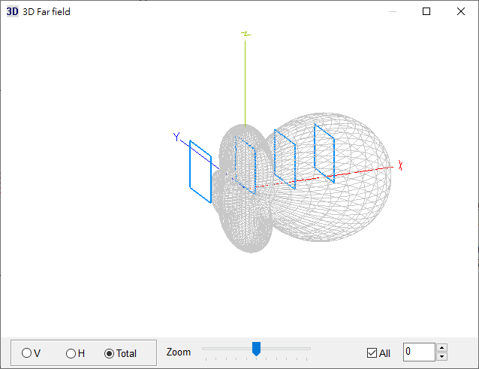
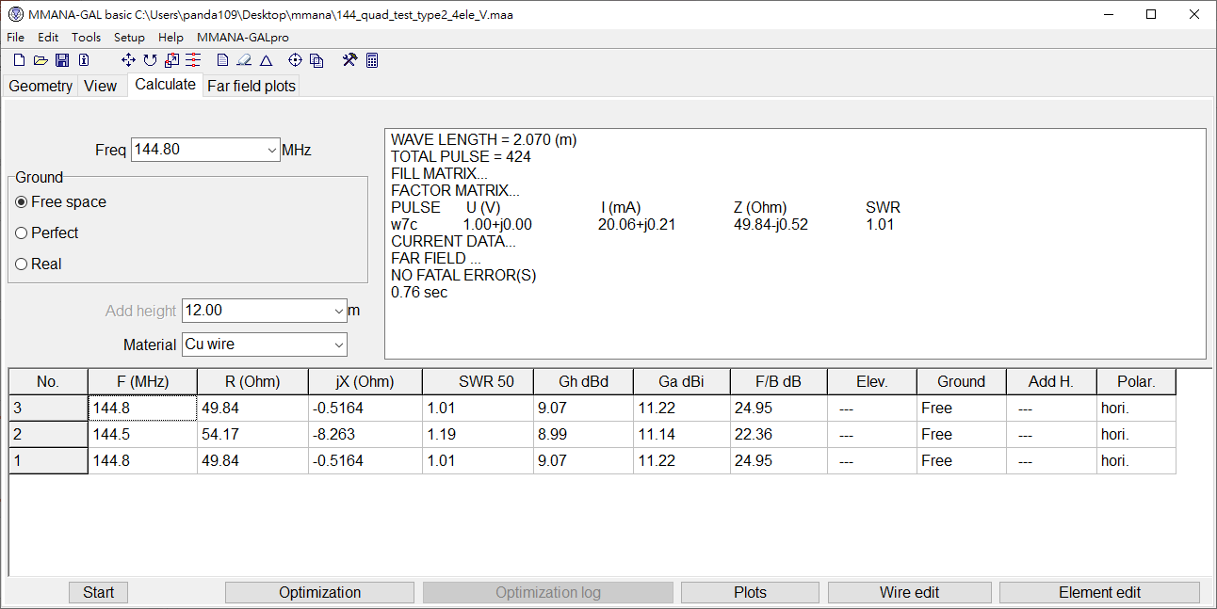
DIY 天線 －MMANA + AA 230
2M QUAD
還沒有實戰

Slide 10

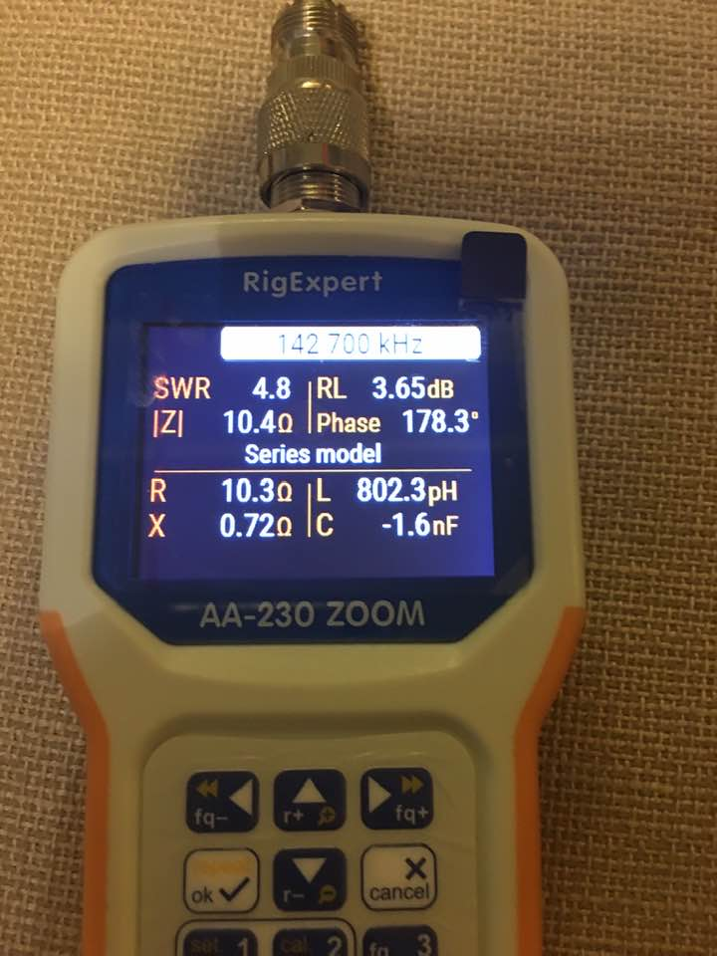
介紹 DIY工具 － AA 230
Z = R + jx
R 實部
Jx 虛部
Jx = 0 ->代表天線在這個頻率斜振
Z->要將它轉換為50Ohm, 並且將軛電流消除
圖中
Jx = 0.22
Z約為51.6
SWR 1.03
極端例子—50Ohm終端
SWR = 1
為什麼發射很爛, 因為Jx不為接近0的值

Slide 11
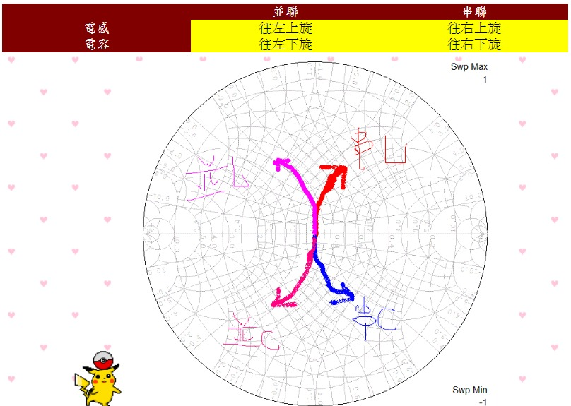
介紹 DIY工具 － AA 230
L串／並的走法
L串 -> 天線變長也可以
C串／並的走法
C串 -> 天線變短也可以
可將天線模擬為一個LC諧振器
開路的stub在1/4波長內都是電容性，超過1/4到1/2波長是電感性
當L(電感串)或C(電容並)增加時，該LC諧振器的諧振頻率會下降(電線太長的意思)
簡單的做法
頻率太高->天線短容性->串L(加感)或加長天線
頻率太低->天線太長感性->串C(加容)或減短天線
https://kknews.cc/zh-tw/news/malvoz.html

Slide 12
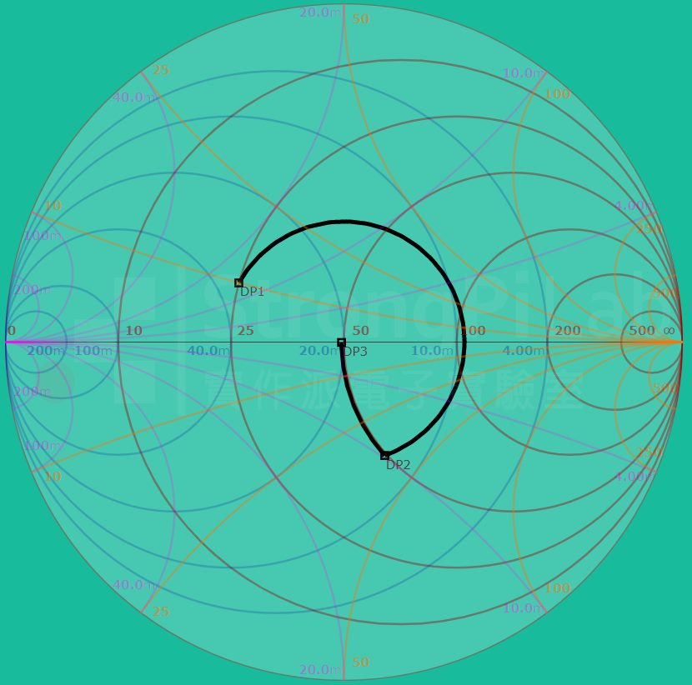

介紹 DIY工具 － AA 230
DP1 ->DP2 CABLE長短的走法
DP2 -> DP3 天線長度增長->L串
天線長度滅少->C串
用MMANA算的設定不會差太遠
可以先不考慮CABLE

Slide 13
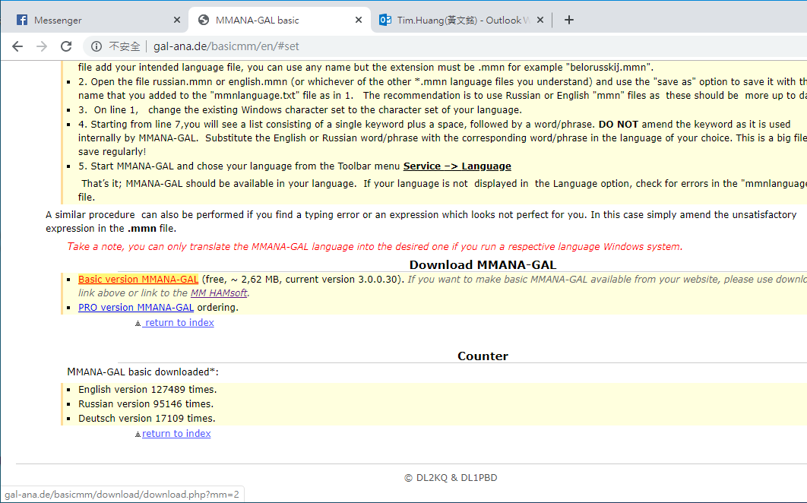
下載安裝
http://gal-ana.de/basicmm/en/#set

Slide 14
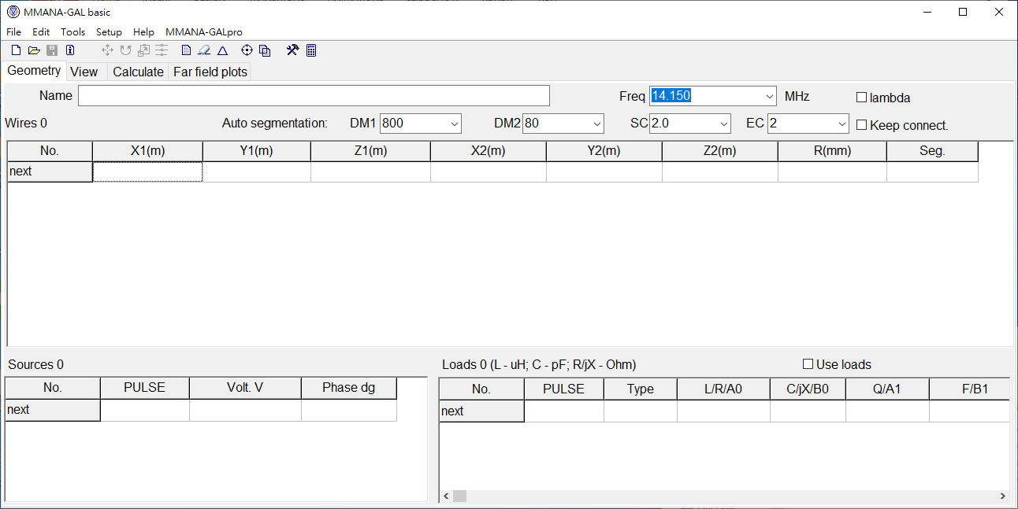
MMANA基本操作—天線編緝

Slide 15
MMANA基本操作—天線編緝
Z
Y
X

Slide 16
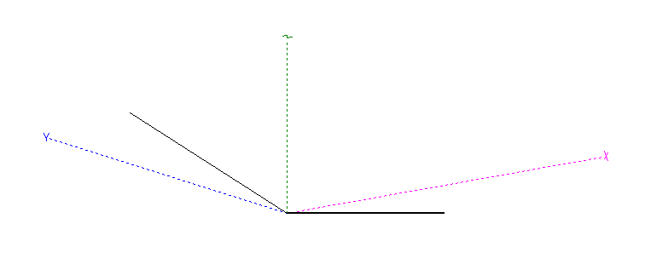
MMANA基本操作—天線編緝

Slide 17
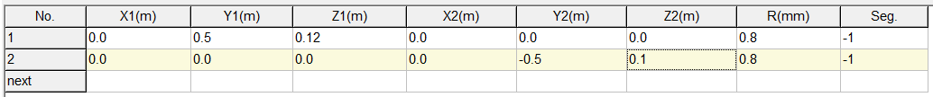
MMANA基本操作—天線編緝

Slide 18
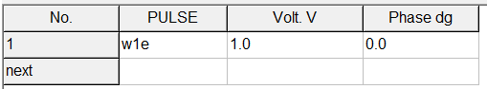
MMANA基本操作—饋電點
W1E -> 第一單元線尾端
W2B -> 第二單元的開始
W3C -> 第三單元的中心

Slide 19
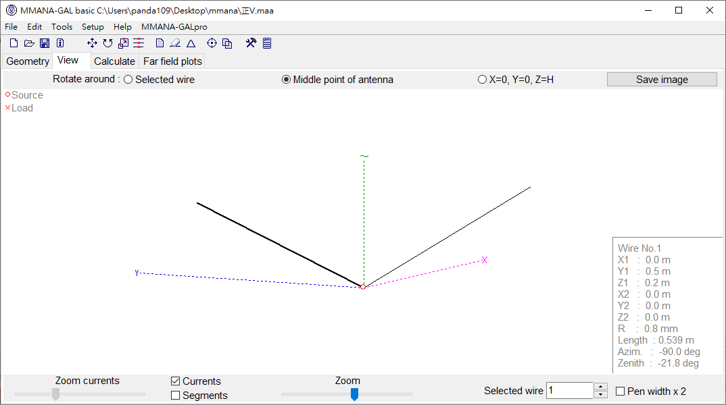
MMANA基本操作—空間位置

Slide 20
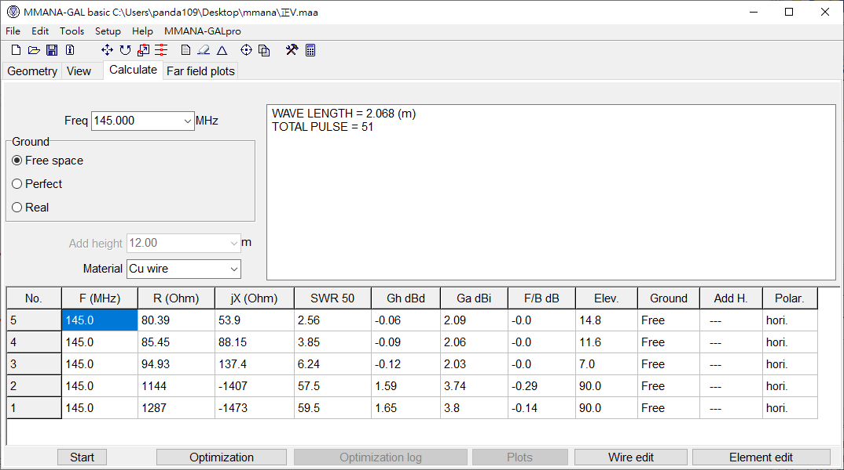
MMANA基本操作—簡單計算

Slide 21
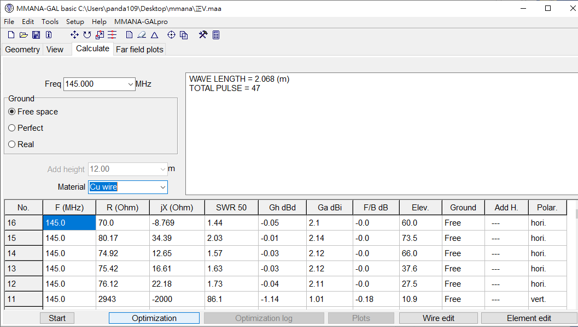
MMANA基本操作—最佳化計算

Slide 22
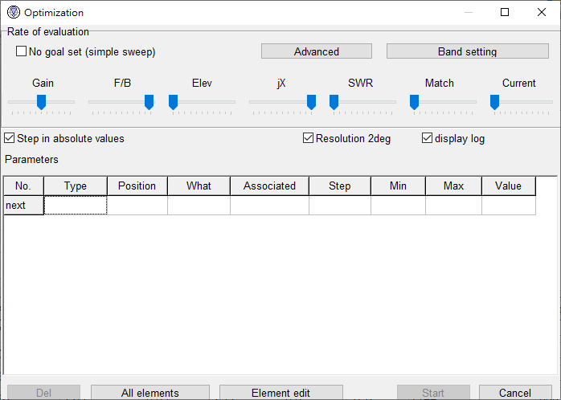
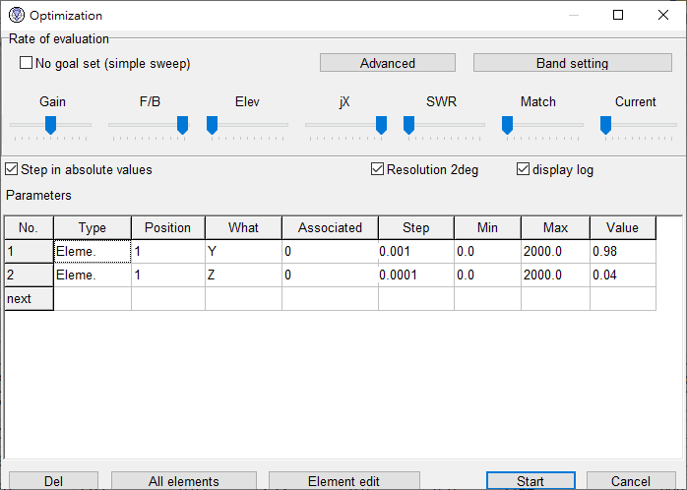
MMANA基本操作—最佳化計算

Slide 23
MMANA基本操作—最佳化計算
Jx
最小虛部 ->斜振
F/B
最大前後比
SWR
最小駐波值 -> Z值
Match
電路匹配
Gain
最大增益 ->效益
Current
最大或最小電流
Elev
最小角度 ->比較遠
Jx + F/B
加上SWR
加上Gain

Slide 24
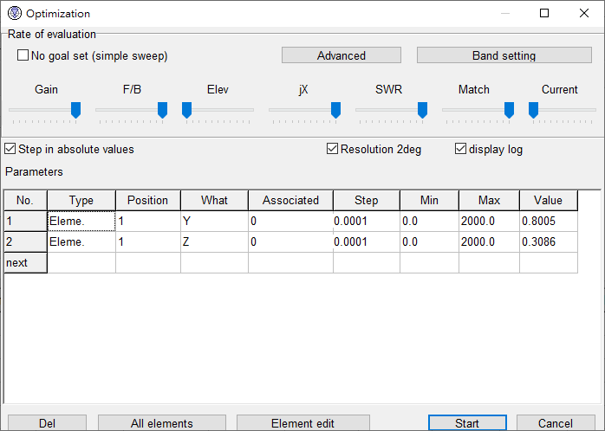
MMANA基本操作—最佳化計算

Slide 25
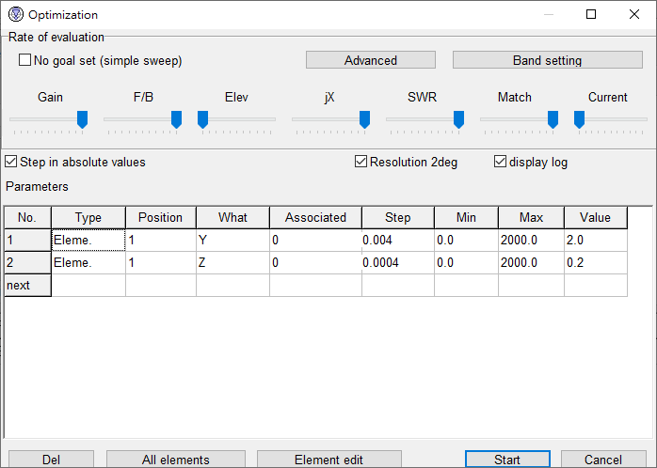
MMANA基本操作—最佳化計算

Slide 26
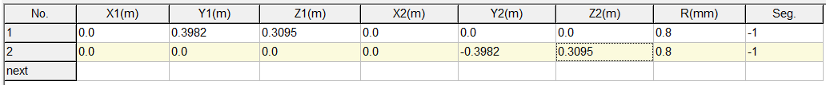
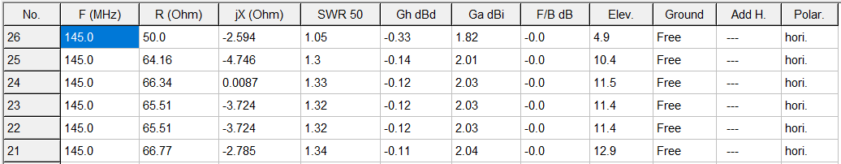
實作計算 － VDipole
阻抗匹配的選擇以下任選一種
驗證正120度正V
驗證倒120度倒V

Slide 27
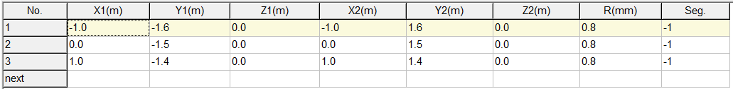
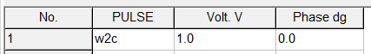
實作計算 － 3 ELE YAGI
BAND : 6M

Slide 28
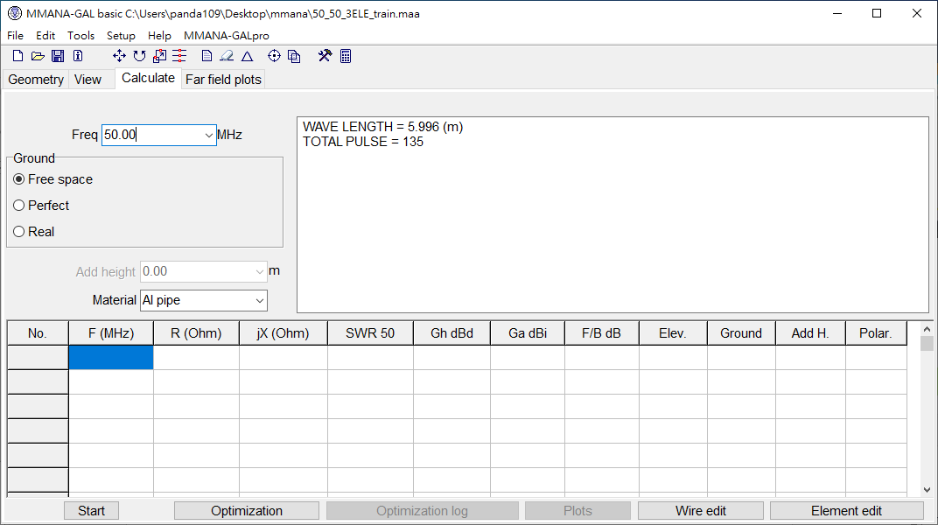
實作計算 － 3 ELE YAGI
阻抗匹配 : 50

Slide 29
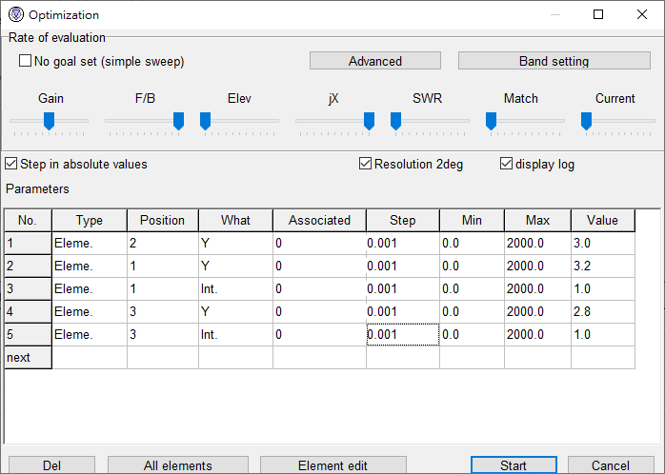
實作計算 － 3 ELE YAGI
BAND : 6M
阻抗匹配 : 50

Slide 30
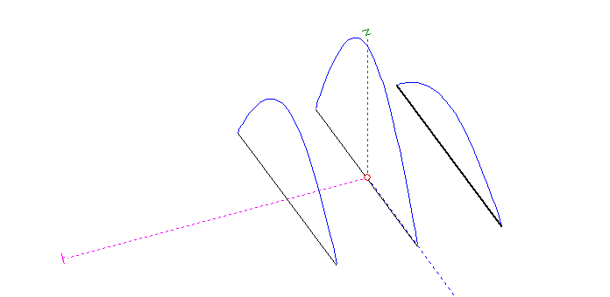
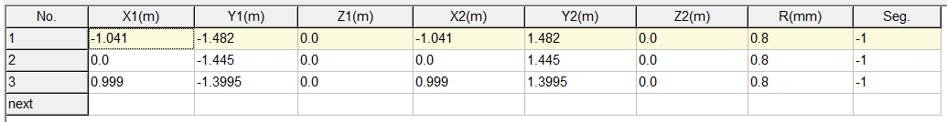
實作計算 － 3 ELE YAGI
BAND : 6M
阻抗匹配 : 50

Slide 31
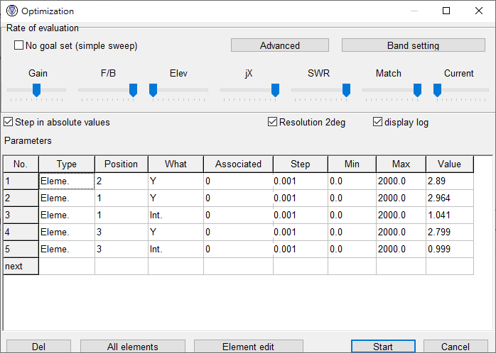
實作計算 － 3 ELE YAGI
BAND : 6M
阻抗匹配 : 50

Slide 32
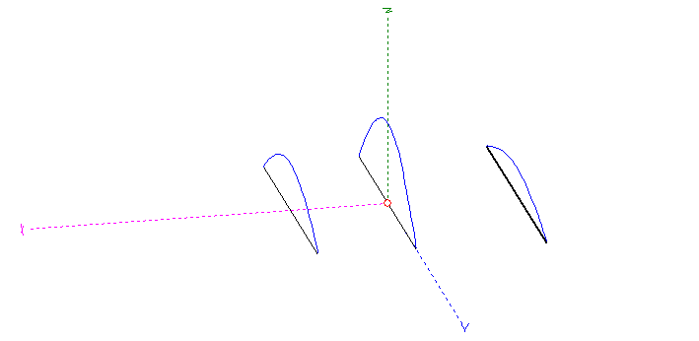
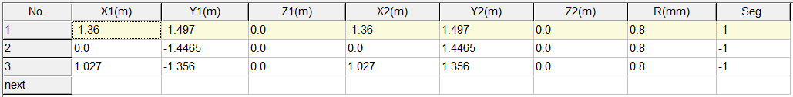
實作計算 － 3 ELE YAGI
BAND : 6M
阻抗匹配 : 50

Slide 33
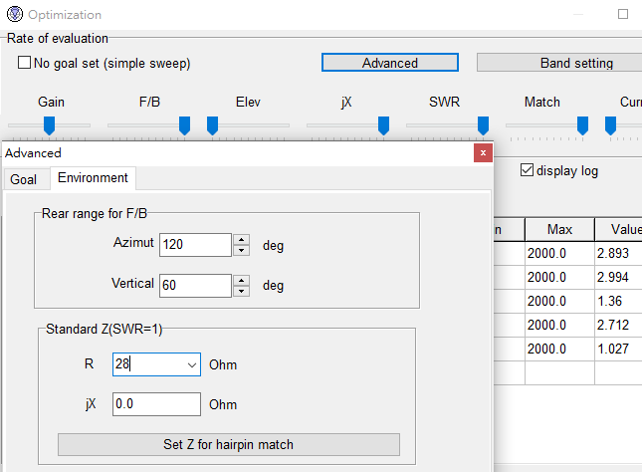
實作計算 － 3 ELE YAGI
BAND : 6M
阻抗匹配 : 更改為28
更改反射到發射距離1M
阻抗變為為38.61Ohm
只改28Ohm最佳化

Slide 34
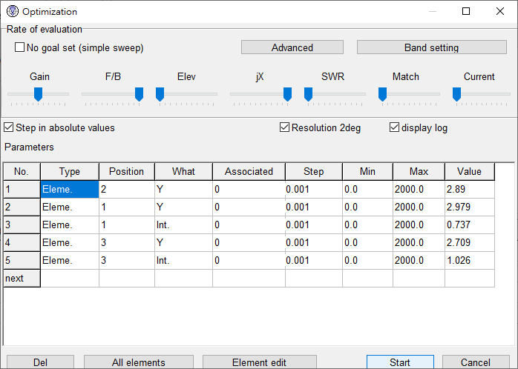
實作計算 － 3 ELE YAGI
BAND : 6M
F/B不佳只有17
再調回Jx + F/B先最佳化

Slide 35
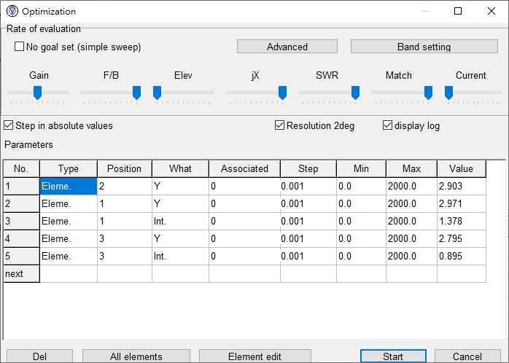

實作計算 － 3 ELE YAGI
BAND : 6M
阻抗匹配 : 28
最後再把Match + SWR加回來

Slide 36

Plots

Slide 37

Plots

Slide 38

Plots
R-28
Jx -> 0

Slide 39

Plots

Slide 40

Plots
F/B最大,但GA沒有最大
F/B掉下來,GA較大

Slide 41

3D Plots

Slide 42

3D Plots

Slide 43

實作計算 － 4 ELE QUAD
Band : 2M
阻抗匹配:50
16條線(50cm)

Slide 44

實作計算 － 4 ELE QUAD
Band : 2M
阻抗匹配:50
16條線(50cm)

Slide 45

實作計算 － 4 ELE QUAD
Band : 2M
阻抗匹配:50
16條線(50cm)

Slide 46

實作計算 － 4 ELE QUAD
最佳化做法
可固定BOOM長
可固定某單元
可固定間距
以上依設計時需要做刪減

